Slide 1
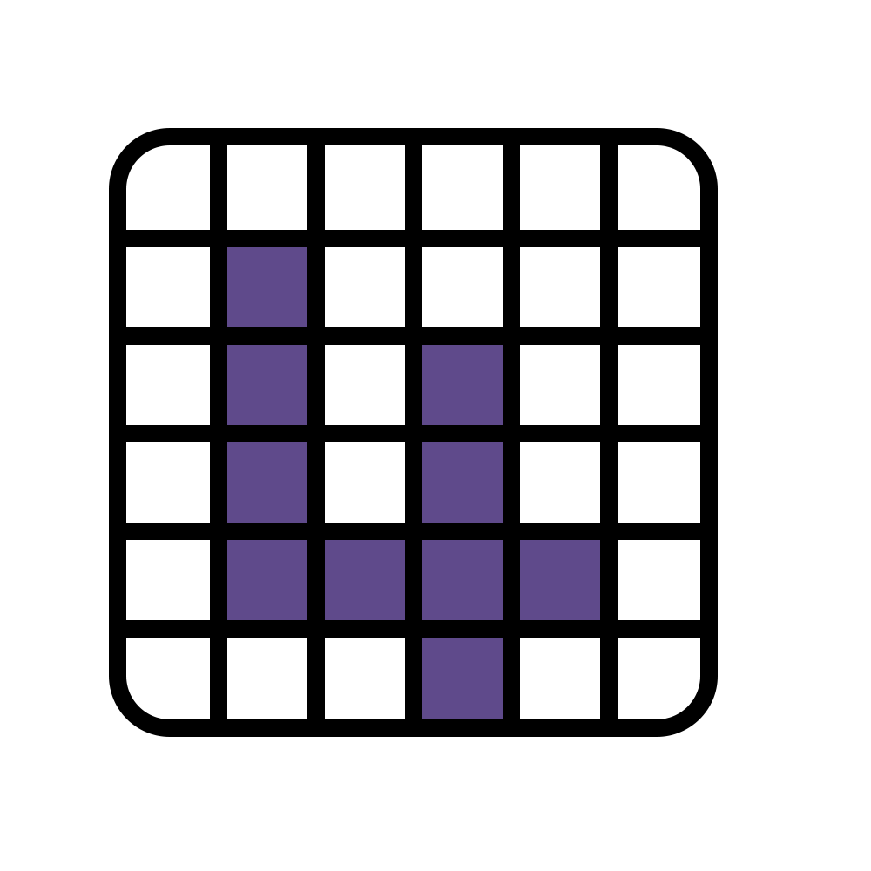
4조
0
4
1
4
1
0
0
1
1
1
1
1
4
1
13과 네모 네모 로직
김창수 최민준 장성현 김주현

Slide 2
목차
1. 스윙
2. 애플릿 마이그레이션
3. Swing Component
4. 네모 로직이란?
5. 클래스 설계
6. 코드 설명
7. 개선 / 시연
8. Q&A

Slide 3
스윙 (Swing)
1. 스윙 이란?
AWT의 단점을 보완하고 화려하고 편리한 GUI를 개발할 수 있도록 지원해주는 개발도구
AWT의 단점 :
① 운영체제의 GUI환경에 따라 다르게 보여짐
② 기능이 복잡하거나 특정한 운영체제에서만 제공되는 컴포넌트들은 사용할 수 없음

Slide 4


1. 스윙 이란?
- 자바가 처음 나왔을 때
함께 배포된 패키지
순수 자바언어로 작성되어
플랫폼에 독립적
AWT
SWING
AWT
Notes:
*AWT(Abstract Windowing Toolkit) - 자바가 처음 나왔을 때 함께 배포된 패키지
- 중량 컴포넌트(Heavy weight component)
- 운영체제의 도움을 받아 화면에 출력
- 실행되는 운영체제에 따라 다른 모양으로 그려짐
*스윙(Swing) 순수 자바언어로 작성되어 플랫폼에 독립적
경량 컴포넌트(Light weight component)
운영체제와 관계없이 항상 동일하게 작동, 동일한 모양으로 그려짐
모든 AWT컴포넌트들이 100%호환되도록 스윙 컴포넌트로 다시 작성되었음 (스윙 컨테이너들은 모두 AWT 컨테이너의 자손임.)
AWT에는 없는 고급 스윙 컴포넌트들을 추가적으로 개발하여, 보다 화려하며 다양한 모양의 GUI 응용프로그램을 쉽게 개발 가능

Slide 5
1. 스윙 이란?
중량 컴포넌트
(Heavy weight component)
경량 컴포넌트
(Light weight component)
AWT
SWING
OS
OS
C
C
Notes:
*AWT(Abstract Windowing Toolkit) - 자바가 처음 나왔을 때 함께 배포된 패키지
- 중량 컴포넌트(Heavy weight component)
- 운영체제의 도움을 받아 화면에 출력
- 실행되는 운영체제에 따라 다른 모양으로 그려짐
*스윙(Swing) 순수 자바언어로 작성되어 플랫폼에 독립적
경량 컴포넌트(Light weight component)
운영체제와 관계없이 항상 동일하게 작동, 동일한 모양으로 그려짐
모든 AWT컴포넌트들이 100%호환되도록 스윙 컴포넌트로 다시 작성되었음 (스윙 컨테이너들은 모두 AWT 컨테이너의 자손임.)
AWT에는 없는 고급 스윙 컴포넌트들을 추가적으로 개발하여, 보다 화려하며 다양한 모양의 GUI 응용프로그램을 쉽게 개발 가능

Slide 6
1. 스윙 이란?
중량 컴포넌트
(Heavy weight component)
경량 컴포넌트
(Light weight component)
AWT
SWING
public void repaint()
Repaints this component.
If this component is a lightweight component, this method causes a call to this component's paint method as soon as possible.
Otherwise, this method causes a call to this component’s
update method as soon as possible.
paint()
update()
repaint()
paint()
Notes:
*AWT(Abstract Windowing Toolkit) - 자바가 처음 나왔을 때 함께 배포된 패키지
- 중량 컴포넌트(Heavy weight component)
- 운영체제의 도움을 받아 화면에 출력
- 실행되는 운영체제에 따라 다른 모양으로 그려짐
*스윙(Swing) 순수 자바언어로 작성되어 플랫폼에 독립적
경량 컴포넌트(Light weight component)
운영체제와 관계없이 항상 동일하게 작동, 동일한 모양으로 그려짐
모든 AWT컴포넌트들이 100%호환되도록 스윙 컴포넌트로 다시 작성되었음 (스윙 컨테이너들은 모두 AWT 컨테이너의 자손임.)
AWT에는 없는 고급 스윙 컴포넌트들을 추가적으로 개발하여, 보다 화려하며 다양한 모양의 GUI 응용프로그램을 쉽게 개발 가능

Slide 7
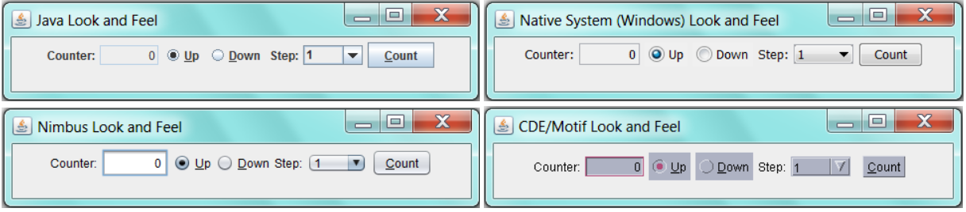
1. 스윙 이란?
운영체제의 도움을 받아
화면에 출력
실행되는 운영체제에 따라
다른 모양으로 그려짐
운영체제와 관계없이
항상 동일하게 작동
동일한 모양으로 그려짐
AWT
SWING
Notes:
*AWT(Abstract Windowing Toolkit) - 자바가 처음 나왔을 때 함께 배포된 패키지
- 중량 컴포넌트(Heavy weight component)
- 운영체제의 도움을 받아 화면에 출력
- 실행되는 운영체제에 따라 다른 모양으로 그려짐
*스윙(Swing) 순수 자바언어로 작성되어 플랫폼에 독립적
경량 컴포넌트(Light weight component)
운영체제와 관계없이 항상 동일하게 작동, 동일한 모양으로 그려짐
모든 AWT컴포넌트들이 100%호환되도록 스윙 컴포넌트로 다시 작성되었음 (스윙 컨테이너들은 모두 AWT 컨테이너의 자손임.)
AWT에는 없는 고급 스윙 컴포넌트들을 추가적으로 개발하여, 보다 화려하며 다양한 모양의 GUI 응용프로그램을 쉽게 개발 가능

Slide 8
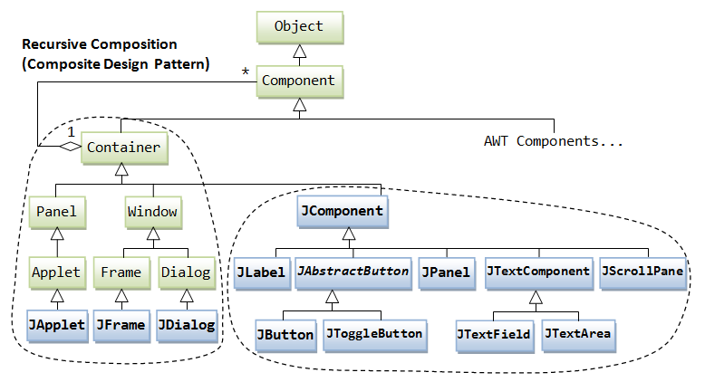
1. 스윙 이란?
- 모든 AWT컴포넌트들이 100%호환되도록 스윙 컴포넌트로 다시 작성되었음 (스윙 컨테이너들은 모두 AWT 컨테이너의 자손임.)
- AWT에는 없는 고급 스윙 컴포넌트들을 추가적으로 개발하여, 보다 화려하며 다양한 모양의 GUI 응용프로그램을 쉽게 개발 가능
AWT
SWING
Notes:
*AWT(Abstract Windowing Toolkit) - 자바가 처음 나왔을 때 함께 배포된 패키지
- 중량 컴포넌트(Heavy weight component)
- 운영체제의 도움을 받아 화면에 출력
- 실행되는 운영체제에 따라 다른 모양으로 그려짐
*스윙(Swing) 순수 자바언어로 작성되어 플랫폼에 독립적
경량 컴포넌트(Light weight component)
운영체제와 관계없이 항상 동일하게 작동, 동일한 모양으로 그려짐
모든 AWT컴포넌트들이 100%호환되도록 스윙 컴포넌트로 다시 작성되었음 (스윙 컨테이너들은 모두 AWT 컨테이너의 자손임.)
AWT에는 없는 고급 스윙 컴포넌트들을 추가적으로 개발하여, 보다 화려하며 다양한 모양의 GUI 응용프로그램을 쉽게 개발 가능

Slide 9
2. 애플릿 마이그레이션
Deprecated
자바 애플릿을 플러그인 없는 자바 기술로 마이그레이션 하기
Applet Japplet을 대체할 새로운 명령어가 없다
애플릿을 포기하고 애플리케이션으로 만든다.(마이그레이션, Applet/Japplet 대신 Frame/Jframe 사용 )
경고문이 나오지만 무시하고, 그대로 사용한다.
플러그인 형태의 자바 가상머신에서 작동되는 애플릿을
플러그인을 사용하지 않는 Java Web Start 애플리케이션으로 바꾼다

Slide 10
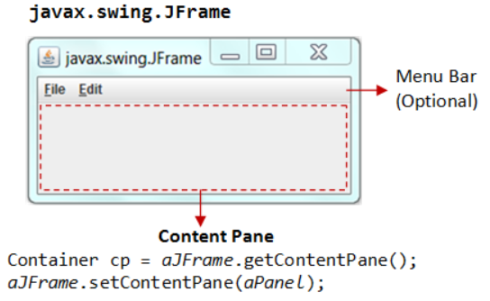
3. Swing Component - JFrame
JFrame
Jframe 사용시 유의할 점
1. JFrame을 생성하면 기본적으로 보이지 않기 때문에 setVisible(true)로 나타내야 한다.
2. Frame은 닫기 버튼이 활성화 되어 있지 않아서 따로 닫기 기능도 추가 해줘야 한다.

Slide 11
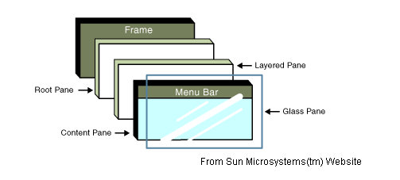
3. Swing Component - JFrame
Frame의 경우
JFrame의 경우
JFrame
frame.add(child);
frame.getContentPane()
.add(child);
Jframe 사용시 유의할 점
3. Jframe에는 메뉴 컴포넌트를 제외하고는 ContentPane만을 붙일 수 있다.
JFrame에 컴포넌트를 붙이려면 먼저 getContentPane()으로 ContentPane을 JFrame에 붙이고 ContentPane 위에 다른 걸 붙여야 한다.
Notes:
JFrame의 경우는 메뉴컴포넌트를 제외하고는 ContentPane 만을 child로 가질 수 있다.
즉 JFrame에는 ContentPane 만을 붙일 수 있다.
즉 JFrame에 컴포넌트를 붙이려면 먼저 getContentPane()으로 ContentPane을 JFrame에 붙이고 ContentPane 위에 다른 걸 붙여야 한다.
Frame의 경우는 frame.add(child); 바로 가능하지만,
JFrame의 경우는 frame.getContentPane().add(child); 처럼 해야 한다.

Slide 12
3. Swing Component - JFrame
1.
…… MyJFrame extends JFrame implements WindowListener{
…
public void windowClosing(WindowEvent e){
this.dispose();
}
}
닫을 수 있는
JFrame
을 만드는 법
System.exit(0);
현재 프레임 종료
시스템 종료
Notes:
Releases all of the native screen resources used by this Window, its subcomponents, and all of its owned children.

Slide 13
3. Swing Component - JFrame
2.
…… MyJFrame extends JFrame{
…
setDefaultCloseOperation(EXIT_ON_CLOSE);
}
닫을 수 있는
JFrame
을 만드는 법
JFrame을 닫을 때 할 작업 지정
System.exit()을 사용해서 종료.
애플리케이션에서만 사용 가능
Notes:
JFrame클래스 내의 setDefaultCloseOperation() 메서드를
사용하는 것입니다.

Slide 14
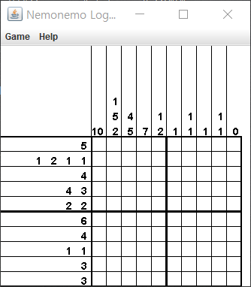
4. 네모 로직 소개
네모로직이란?
가로, 세로에 적힌 숫자를 보고
모양을 맞추는 것
-
1. 띄워진 숫자 사이에는 적어도
1개의 공백(빈칸)이 존재한다.
2. 좌클릭 - 칠해진 칸
우클릭 – 빈칸
(지뢰찾기와 비슷함)
10*10
총 100칸

Slide 15
5. 클래스 설계
Nemonemo
Row
Column
Board

Slide 16
5. 클래스 설계
Closeable
Frame
JFrame
Nemonemo
Row
Column
CloseableFrame 상속
Board

Slide 17
6. 코드 설명

Slide 18
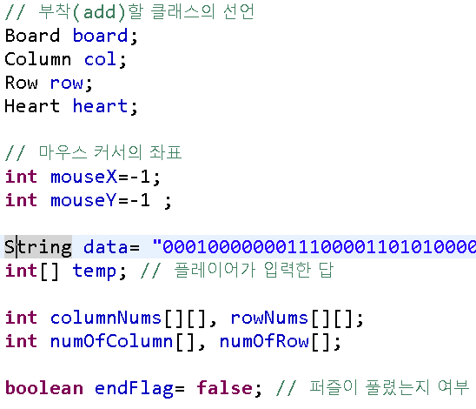
6. 코드 설명
0과 1로 된 정답(문제)값
행 또는 열의 블록이 몇 개 칠해져 있는지의 변수
힌트가 몇 개인지의 변수

Slide 19
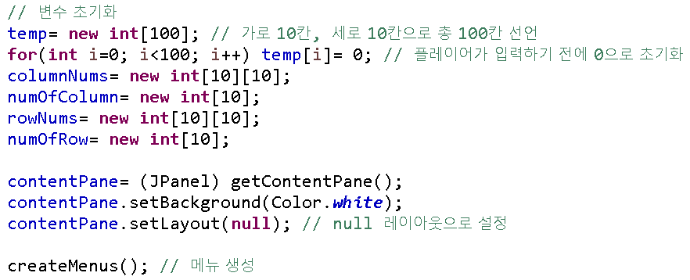
6. 코드 설명
Notes:
nemonemo 생성자

Slide 20
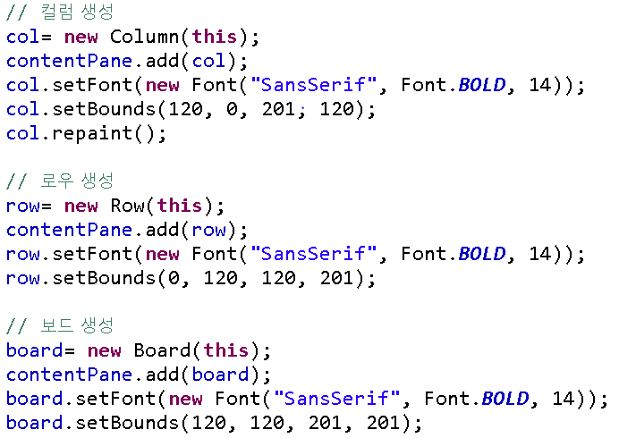
6. 코드 설명
Notes:
서브 클래스 호출, 지정

Slide 21
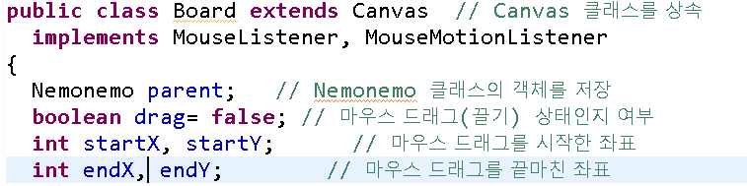
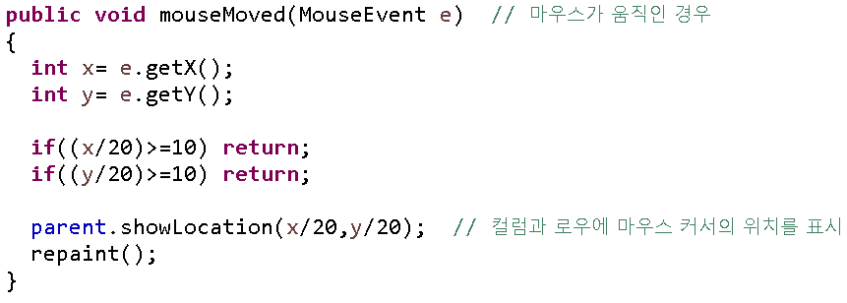
6. 코드 설명
Notes:
board 클래스

Slide 22
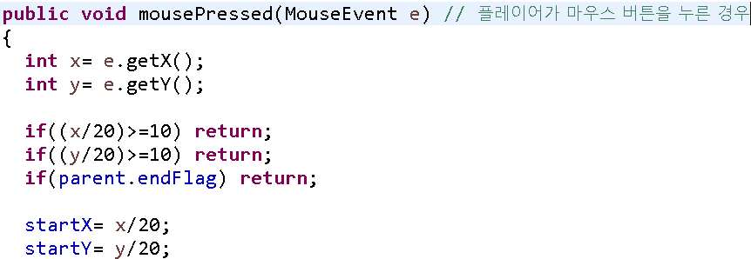
6. 코드 설명
마우스 클릭할 때
드래그시 처음 X,Y좌표 설정
Notes:
board 클래스

Slide 23
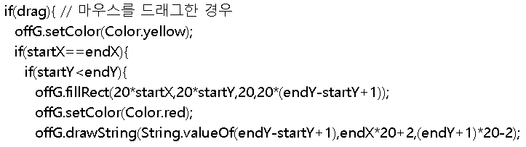
6. 코드 설명
임의로 블록을 클릭하여 값을 저장하는 temp(플레이어의 입력) 세팅
Notes:
board 클래스

Slide 24
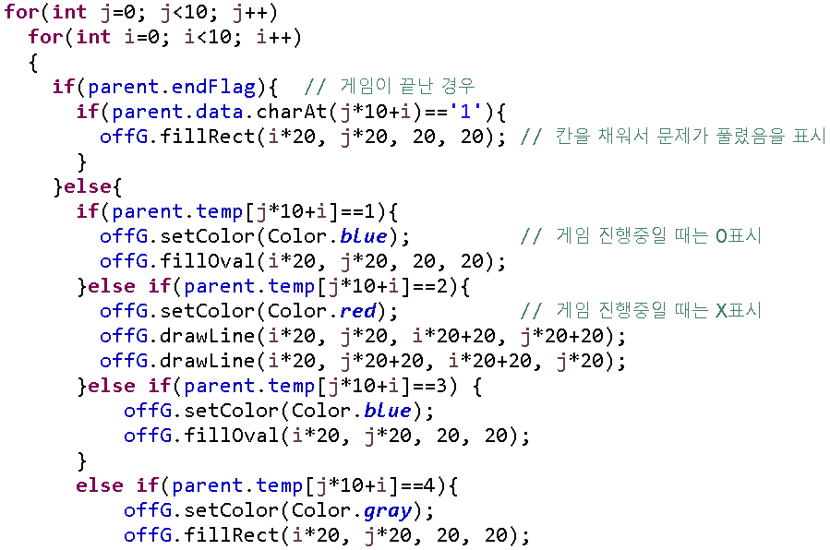
6. 코드 설명
Notes:
board 클래스

Slide 25
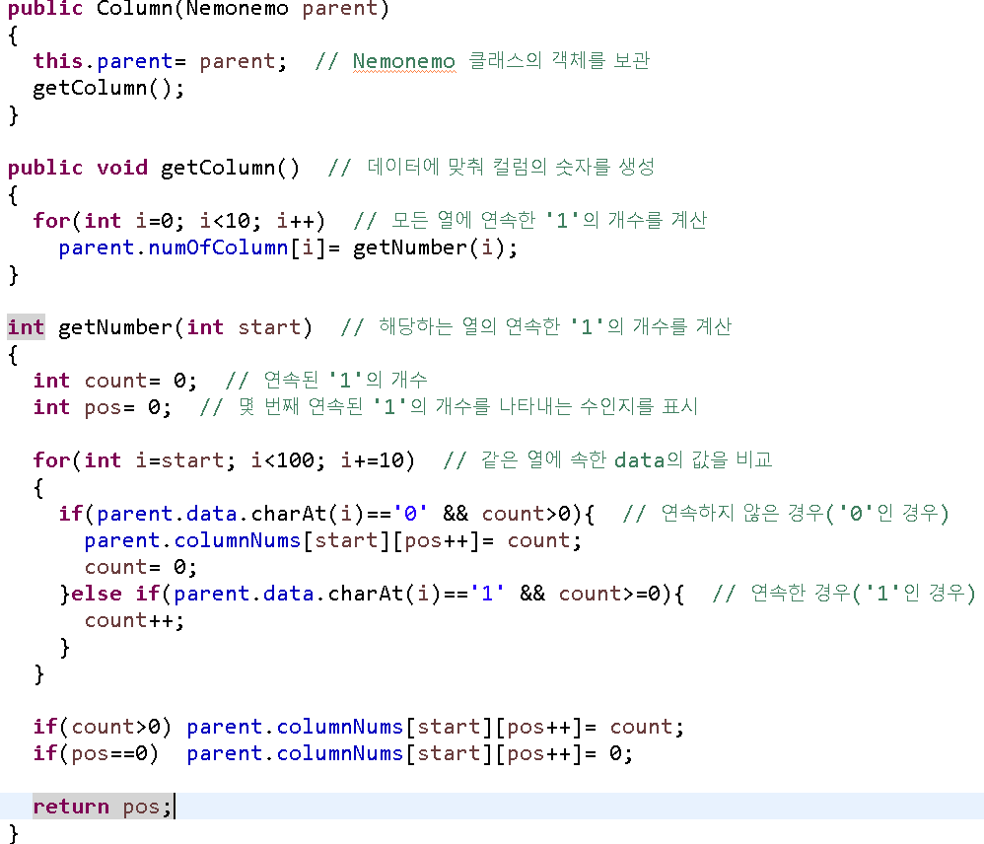
6. 코드 설명
getNumber()와 getColumn()을 사용하여 열마다 채워진 개수와 숫자값을 알아냄.
마우스 좌표를 받아 해당 열을 노란색으로 덧칠하는 페인트 메서드.
Notes:
column 클래스

Slide 26
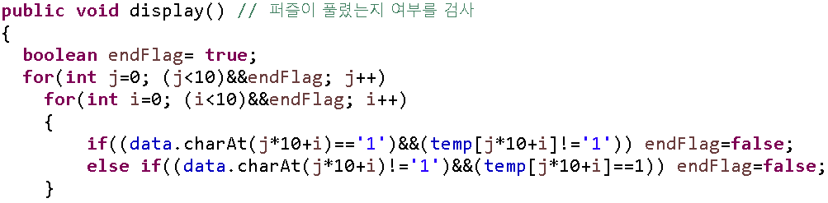
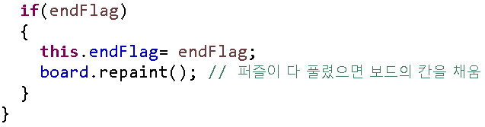
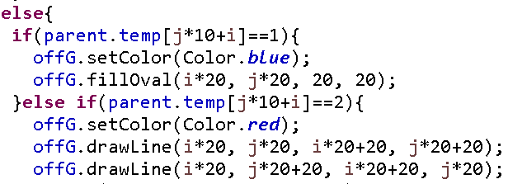
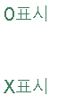
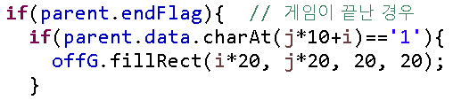
6. 코드 설명
endFlag변수를 사용하여 정답인지 아닌지 검사하는 루틴.
true로 초기화를 주고, 채워야 할 칸을 다 채웠는지 검사 – 아니면 false
채우면 안 되는 칸을 채웠는지 검사 – 채웠으면 false
위 2개의 if문을 통과하면 true인 상태로 정답을 채워주는 메서드로 넘김.
Nemonemo 클래스의 display()
NOT
정답이 풀리지 않음
NOT
Border paint()
False
True
Notes:
nemonemo 정답 루틴

Slide 27
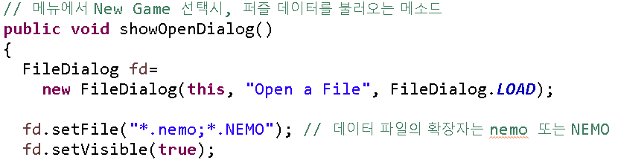
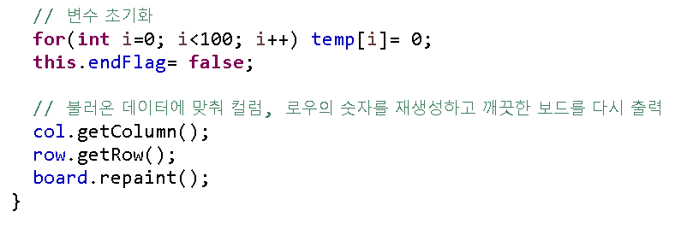
6. 코드 설명
Notes:
다른 그림 데이터 불러오기

Slide 28
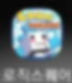
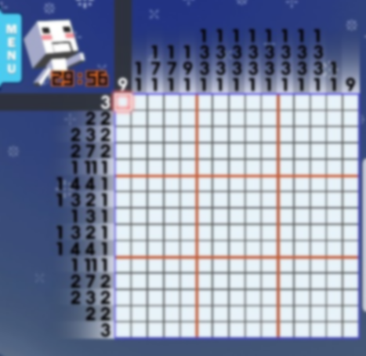
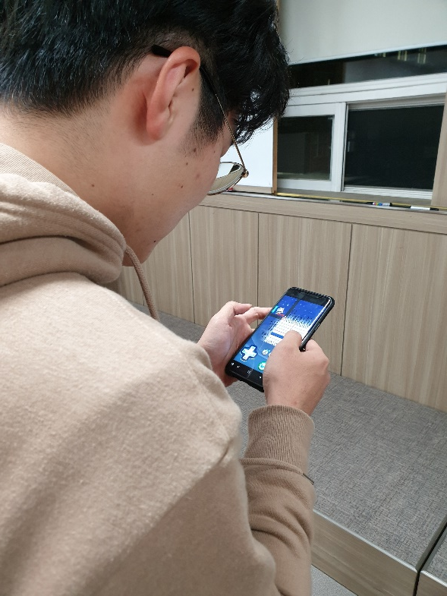
7. 개선사항 및 시연
시중에 나와있는 네모로직 게임을
실제로 플레이 후 참고하였음.

Slide 29
8. 질의응답
Q/A

Slide 30

감사합니다.

